Slide 1
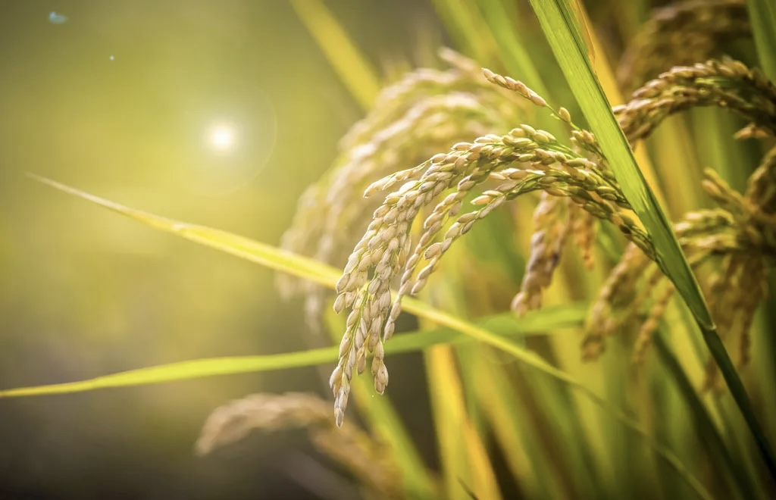
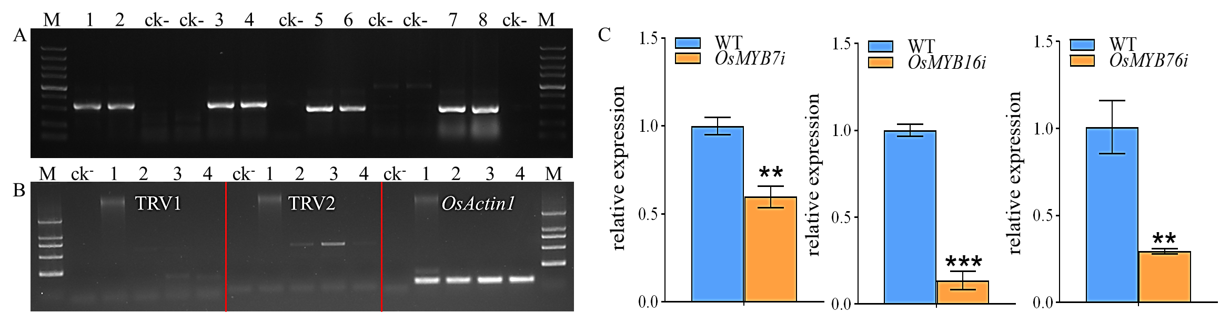

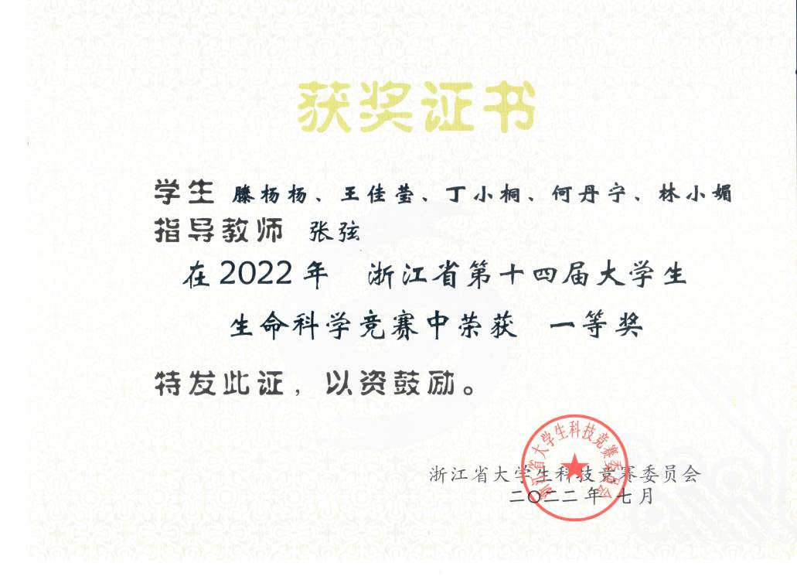
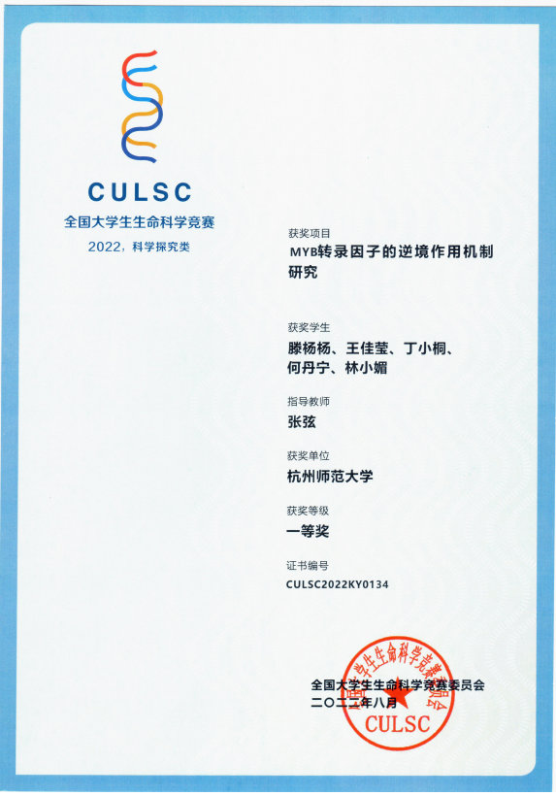
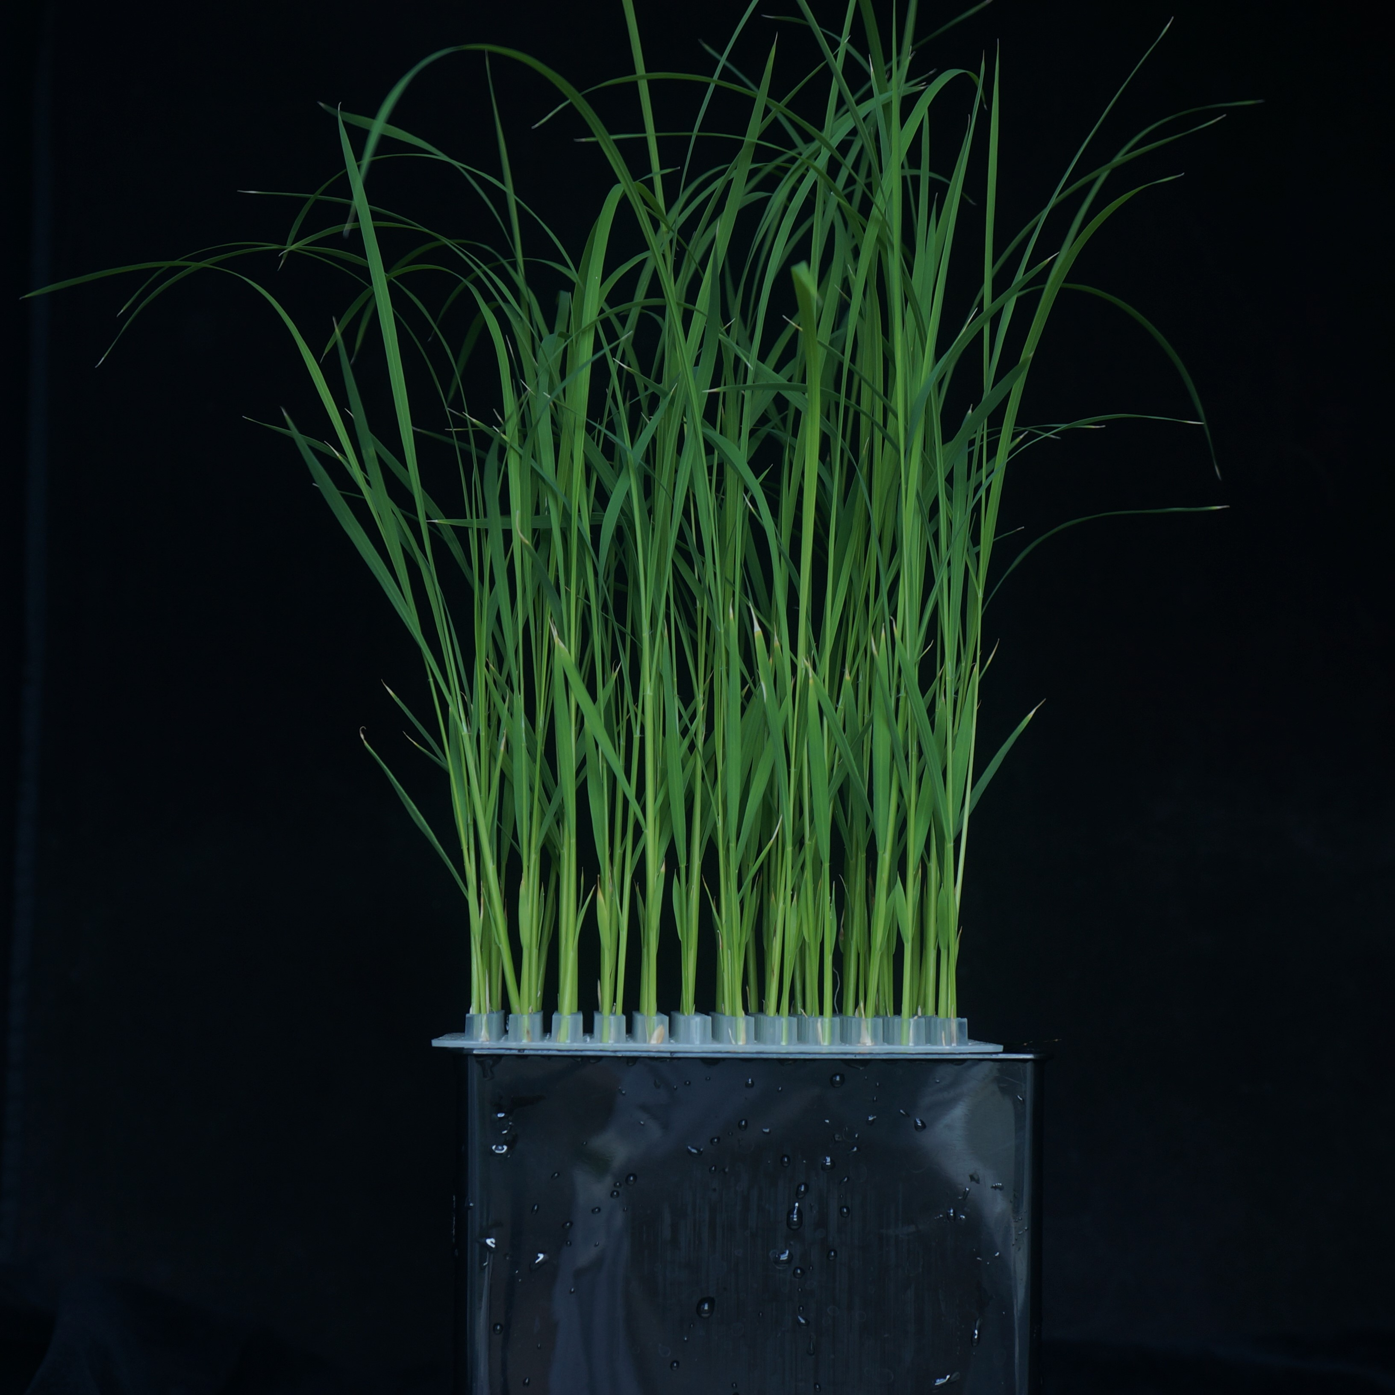
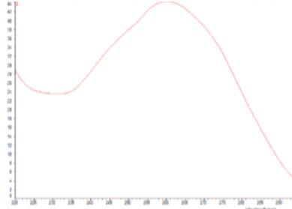
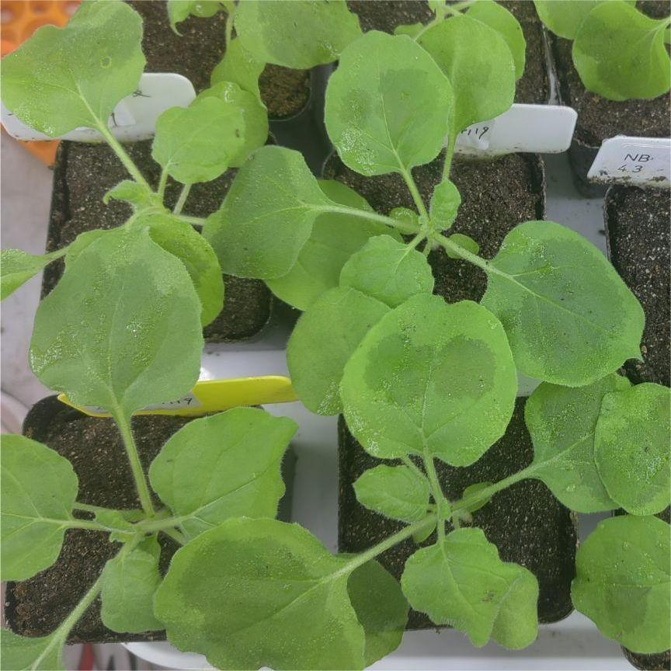
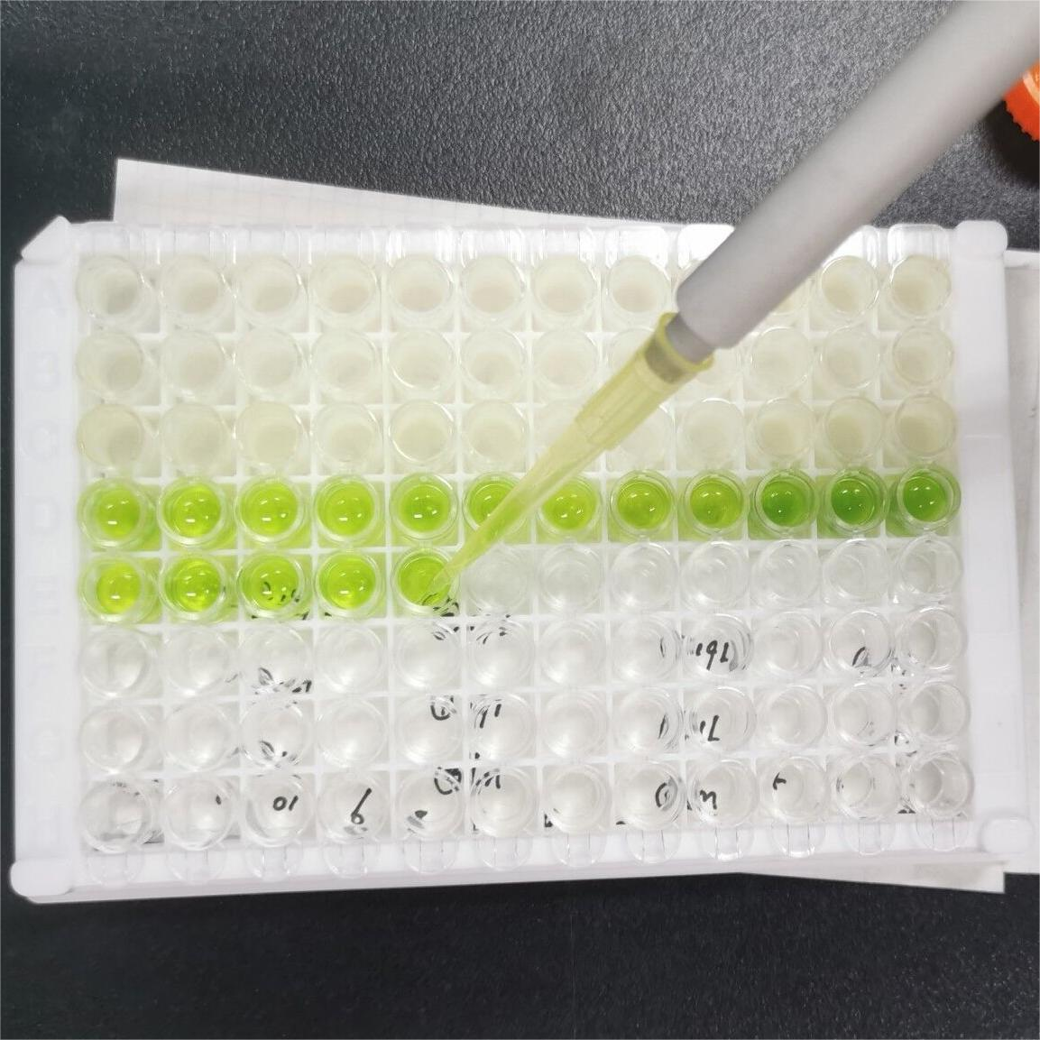
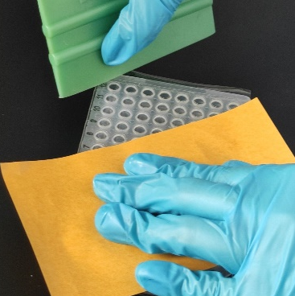
·······
本科教学质量月——生命科学竞赛项目展示
实验设计
项目名称：水稻MYB转录因子的逆境作用机制研究
背 景
团队成员：滕杨杨 林小媚 金琪丹 丁小桐 章笑菀
指导老师：张弦
水稻（Oryza sativa L.）是一年生单子叶禾本科稻属植物，喜多湿和高温，忌干旱和低温。在国内，我国近27%的粮食播种面积为水稻，栽种面积仅次于印度，近42%的粮食产量由水稻提供，总产量则位于世界榜首，对粮食安全起着不可替代的作用。在国际方面，我国大米虽然高产，但自2011年起存在着大米进口大于出口的窘境。尤其在当下的国际环境中印度、越南等主要粮食出口国对大米出口限制的不确定因素，对我国的粮食安全方面存在一定隐患。干旱、盐碱，重金属等是造成水稻减产的主要非生物要素，严重影响了水稻的生长发育。因此，我国需在强农惠农富农政策之外，把培育抗性水稻品种作为目前刻不容缓的工作，需要不断依靠创新和发展的现代分子生物技术手段改善水稻的抗逆性。
我国粮食
播种面积
我国粮
食产量
27％
42％
··················
干旱胁迫
盐胁迫
镉胁迫
图 1 OsMYB7/16/76基因表达量检测
图 3 不同胁迫下VIGS_{OsMYB7i}、VIGS_{OsMYB16i}、VIGS_{OsMYB76i}的生理生化指标
···········
A. M: DL5000; 1-2: pTRV2:OsMYB7i, 3-4: pTRV2:OsMYB16i, 5-8: pTRV2:OsMYB76i.
B. M: DL2000; 1: WT; 2: OsMYB7i; 3: OsMYB16i; 4: OsMYB76i.
结论
············
图 2 VIGS载体质粒的PCR验证（A），沉默植株TRV（B）
生理生化指标测定发现，OsMYB7/16/76在抵御常见的干旱、盐及镉胁迫均有响应，其中清除活性氧途径有待进一步研究确认。
OsMYB7/16/76可能主要通过正向调控ABA途径提高水稻的抗旱、抗盐能力，并通过液泡的区域化作用限制Cd的转运，是本实验的重要发现。
OsMYB76抑制了干旱胁迫的相关基因的表达，可能在抗旱的多种途径过程中起重要作用。 VIGS_{OsMYB16i/76i}植株可能通过促进OsHAK5和OsHKT1;1表达，维持高钾、低钠的状态，从而提高水稻的耐盐性。
集 锦
实验结果
OsAP2
OsDIP1
干旱胁迫
OsHMA2
OsHMA3
OsNramp1
OsNramp5
图 4 非生物胁迫处理前、胁迫6 h和12 h后，VIGS_{OsMYB7i/16i/76i}植株与WT植株中胁迫响应基因的表达差异
镉胁迫
OsHAK5 OsHKT1;1
OsHKT1;5
OsSAPK10
盐胁迫
············
·······················
··········

